Slide 1

Pontevedra, 20 de setembro de 2018

Slide 2
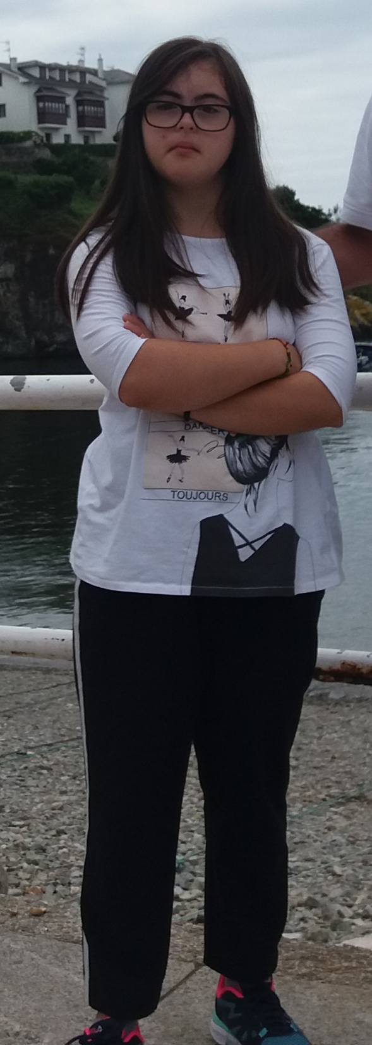
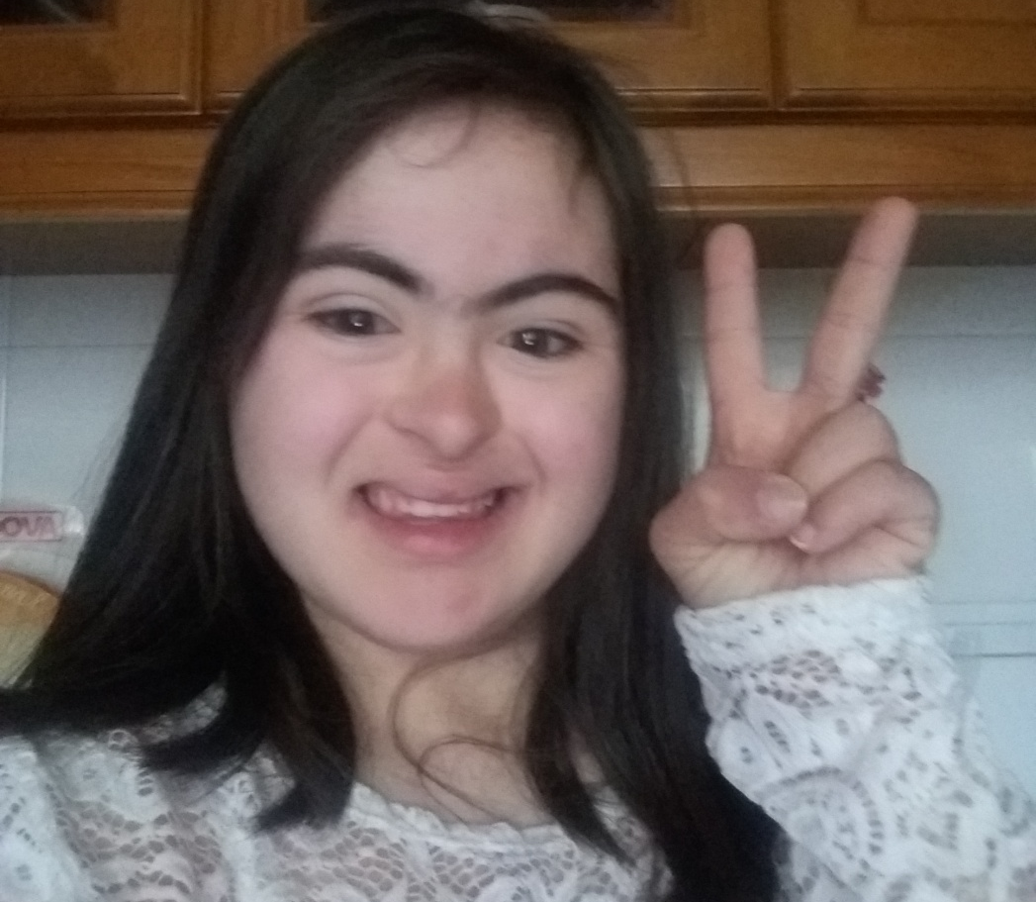
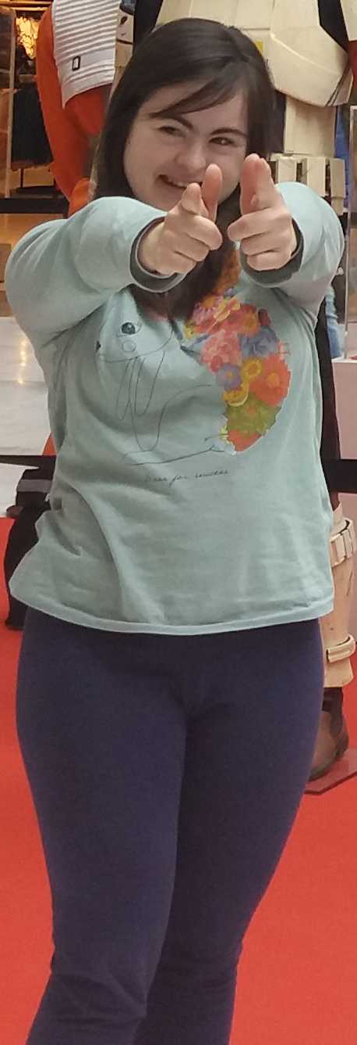
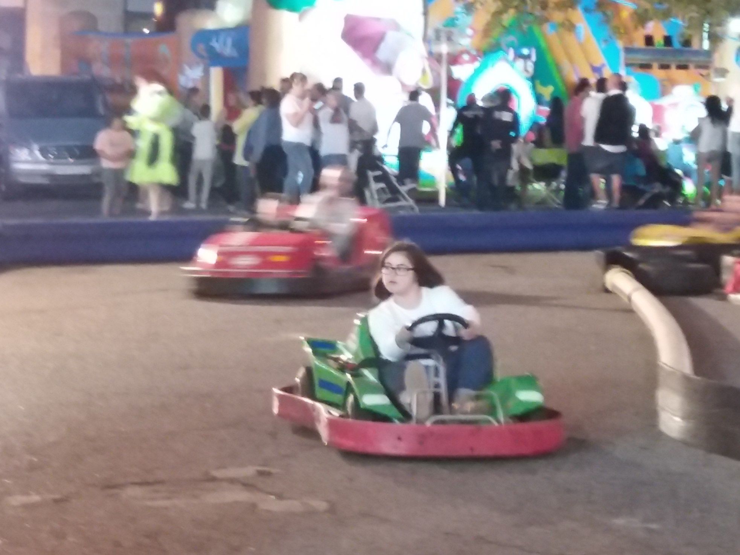

Slide 3


Slide 4
17
14
12
2
13
6,5

Slide 5

O enfoque

Slide 6

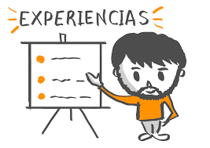
A acollida

Slide 7
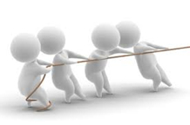

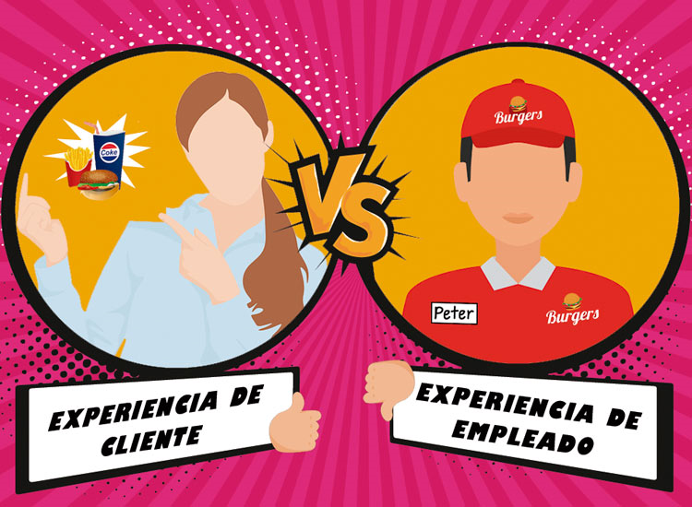
A labor titorial: a importancia da información
asertividade
empatía
confianza

Slide 8

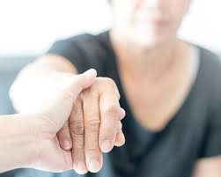
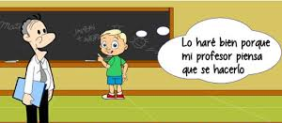
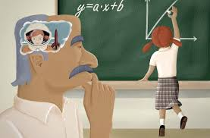
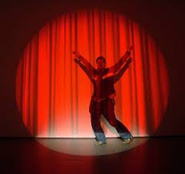
A importancia de saber quen son

Slide 9
Difusión da realidade Down desmontando esterotipos.
Tratar ó alumnado con S. Down conforme a súa idade biolóxica (non son eternos nenos), marcándolle responsabilidades propias e sen permitir condutas ou accións que non se lle permitiríano propio alumnado.
Evitar os pronósticos, e sobre todo os pechados e negativos sobre as persoas con S. Down. Por suposto, evitar tamén os pronósticos que crean falsas expectativas.

Slide 10
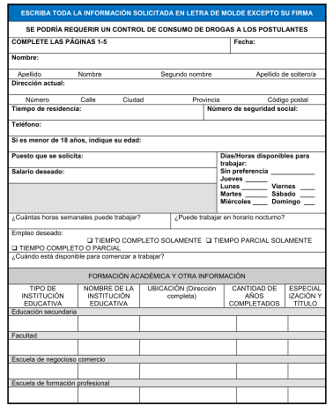
A importancia de saber o que me piden: a ficha baleira

Slide 11
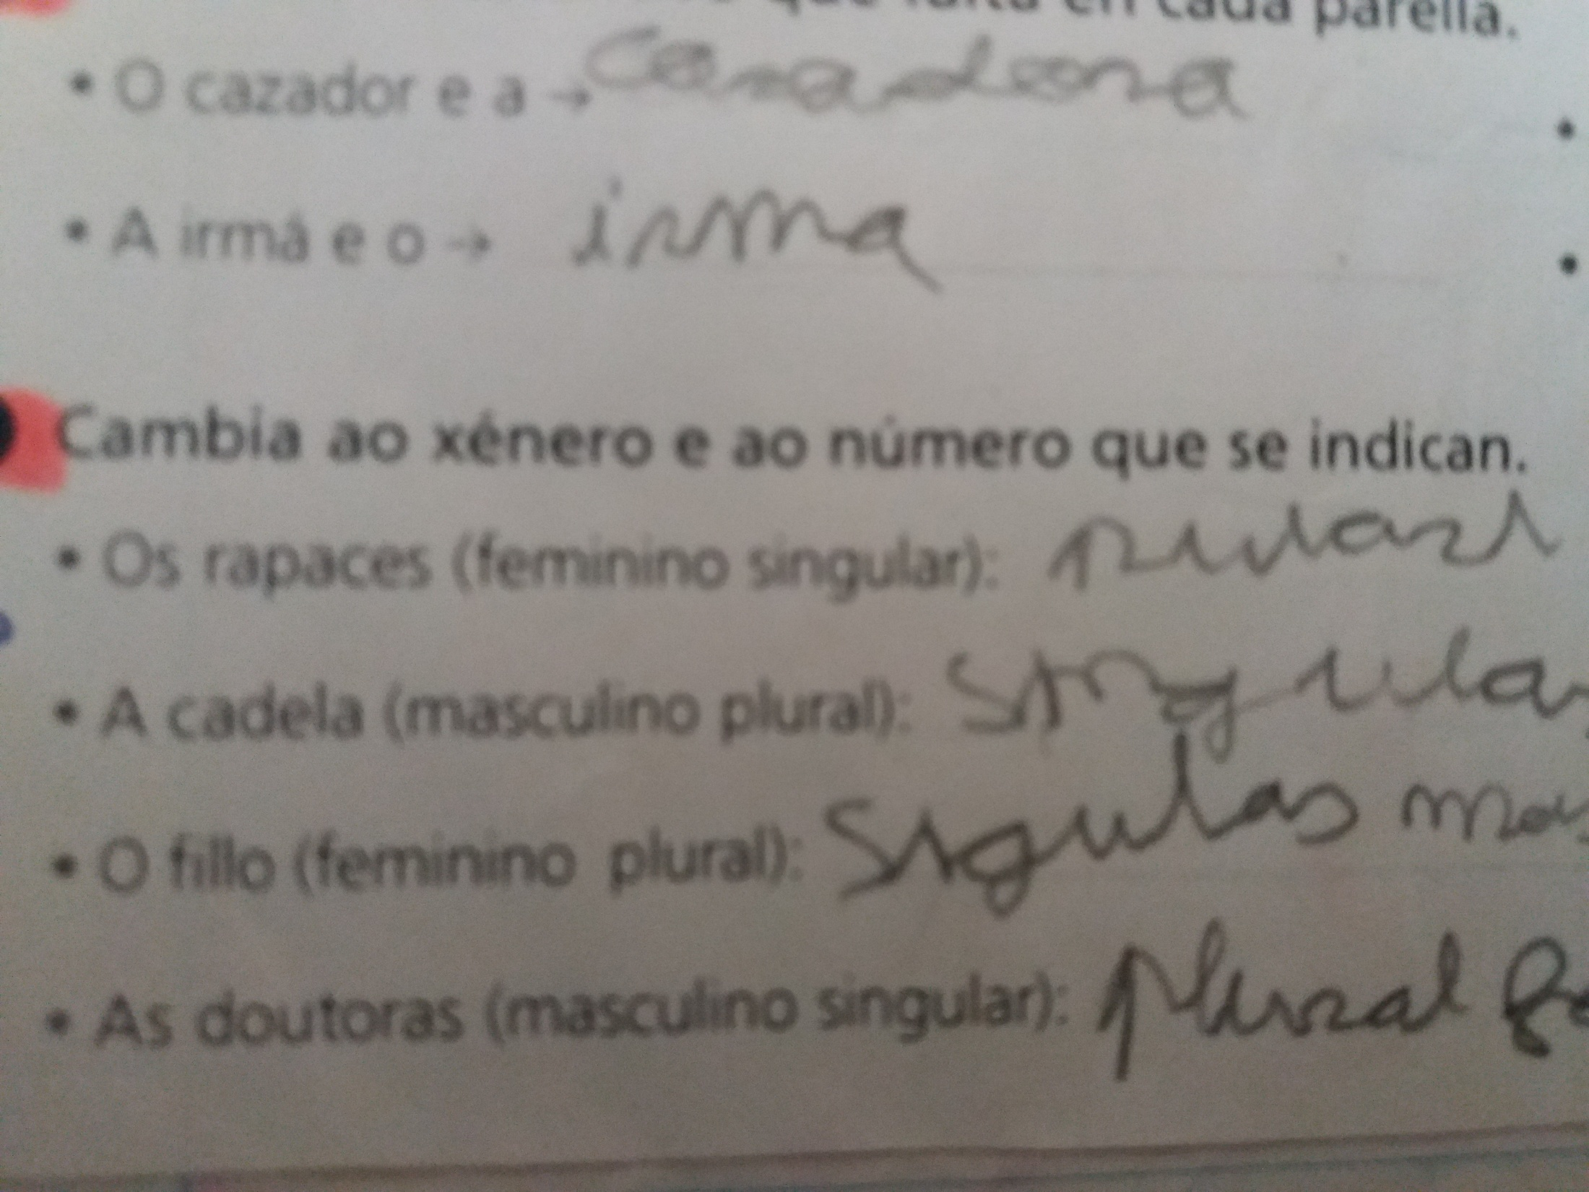
A importancia de saber o que me piden
3º

Slide 12
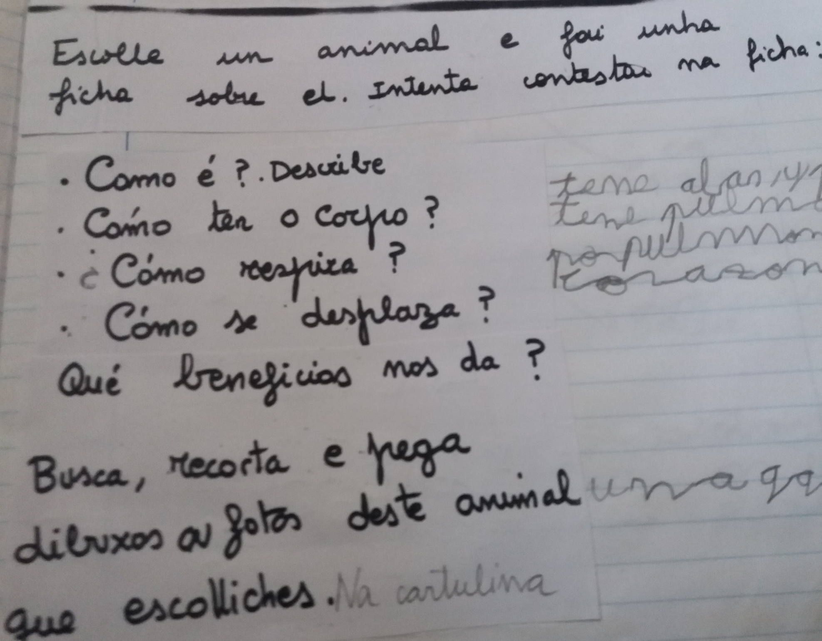

Slide 13
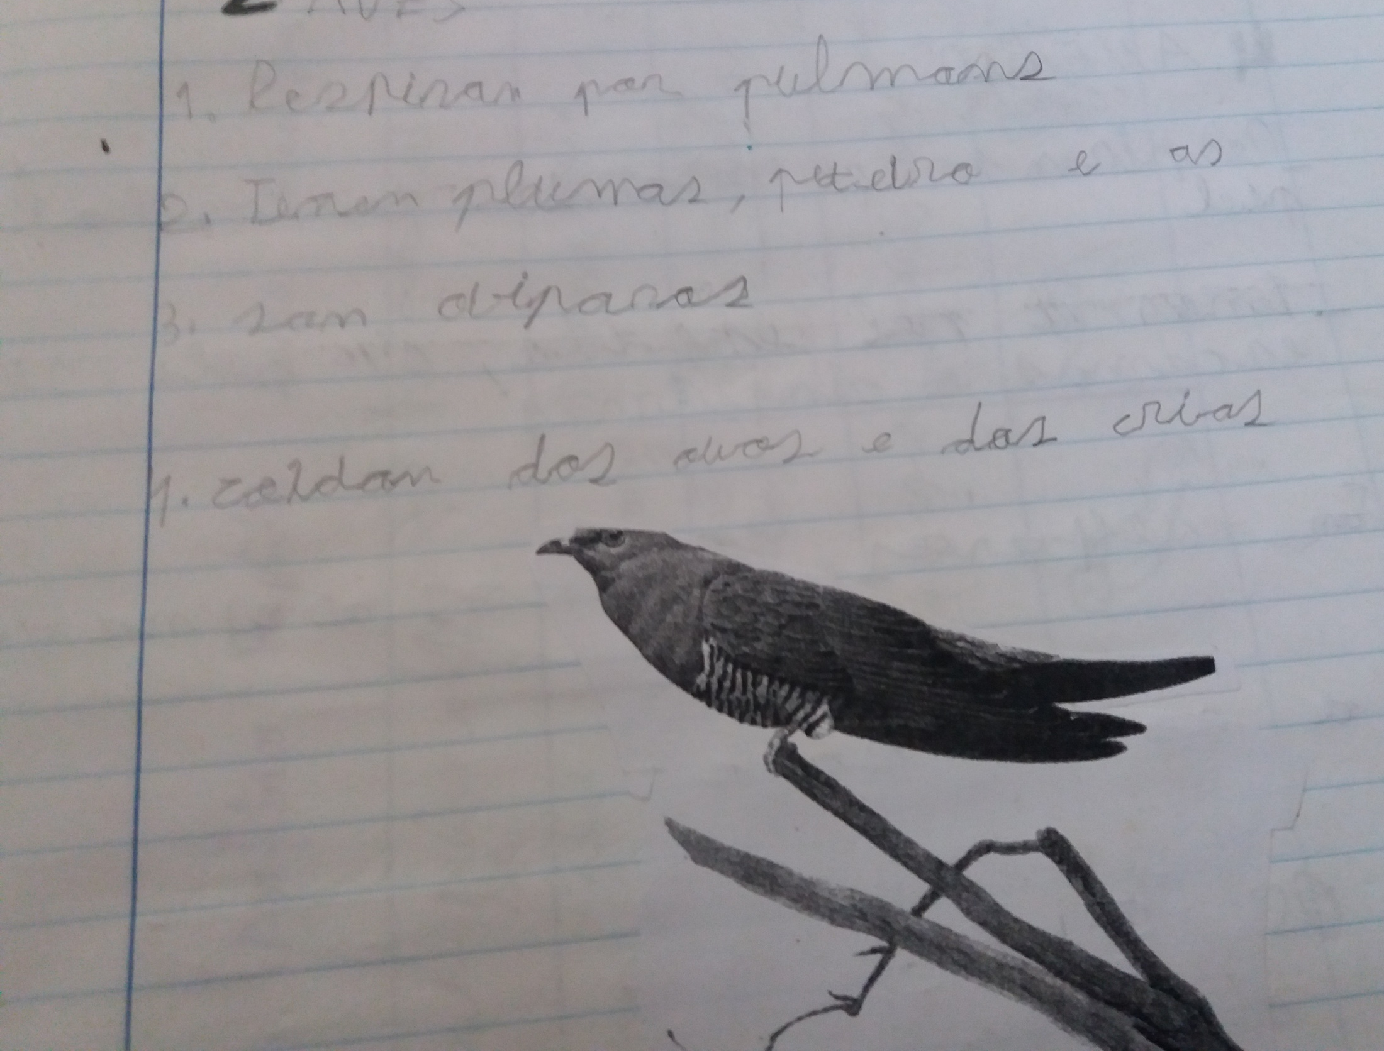

Slide 14
Información clara e concisa, verificando que esta se entendeu.
Tarefas secuenciadas, maior fragmentación nas tarefas para acadar a aprendizaxe final.
Uso de exemplos de actividades prácticas, e a ser posible de vivencias próximas á súa vida cotiá
Perciben e procesan mellor a información pola vía visual que pola auditiva.
Posúen un maior dominio da linguaxe a nivel comprensivo que expresivo

Slide 15
Comprensión lectora: Adaptación de textos

Slide 16
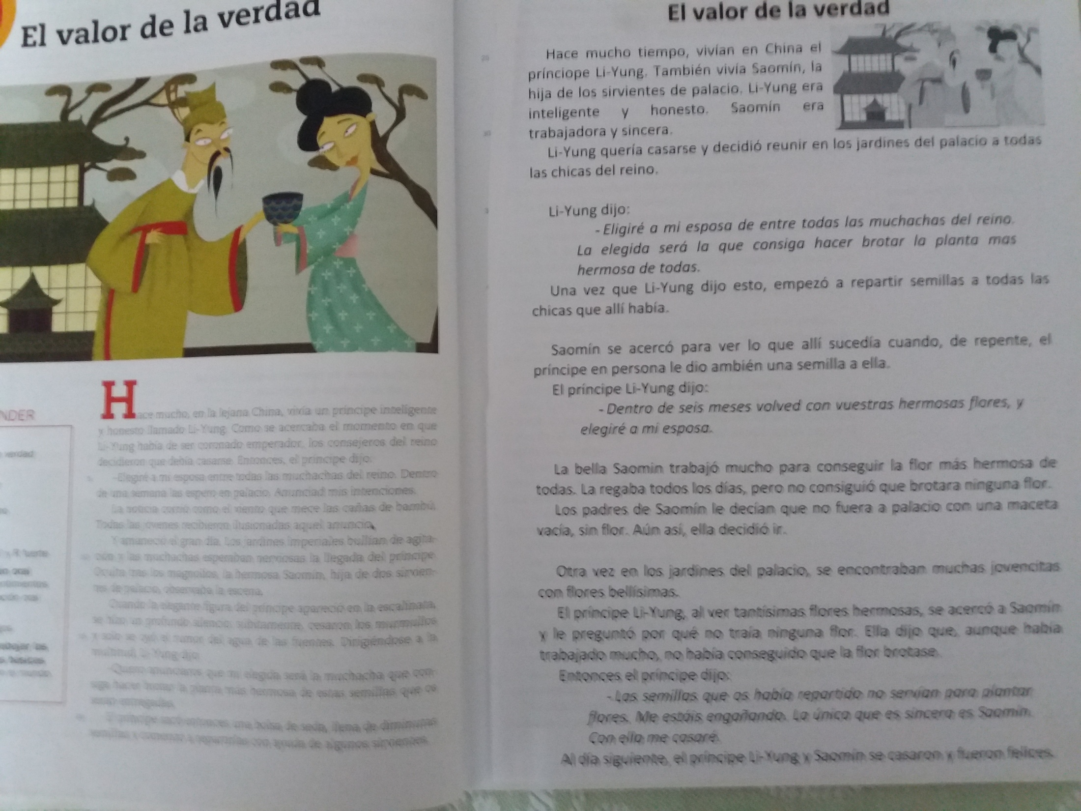

Slide 17
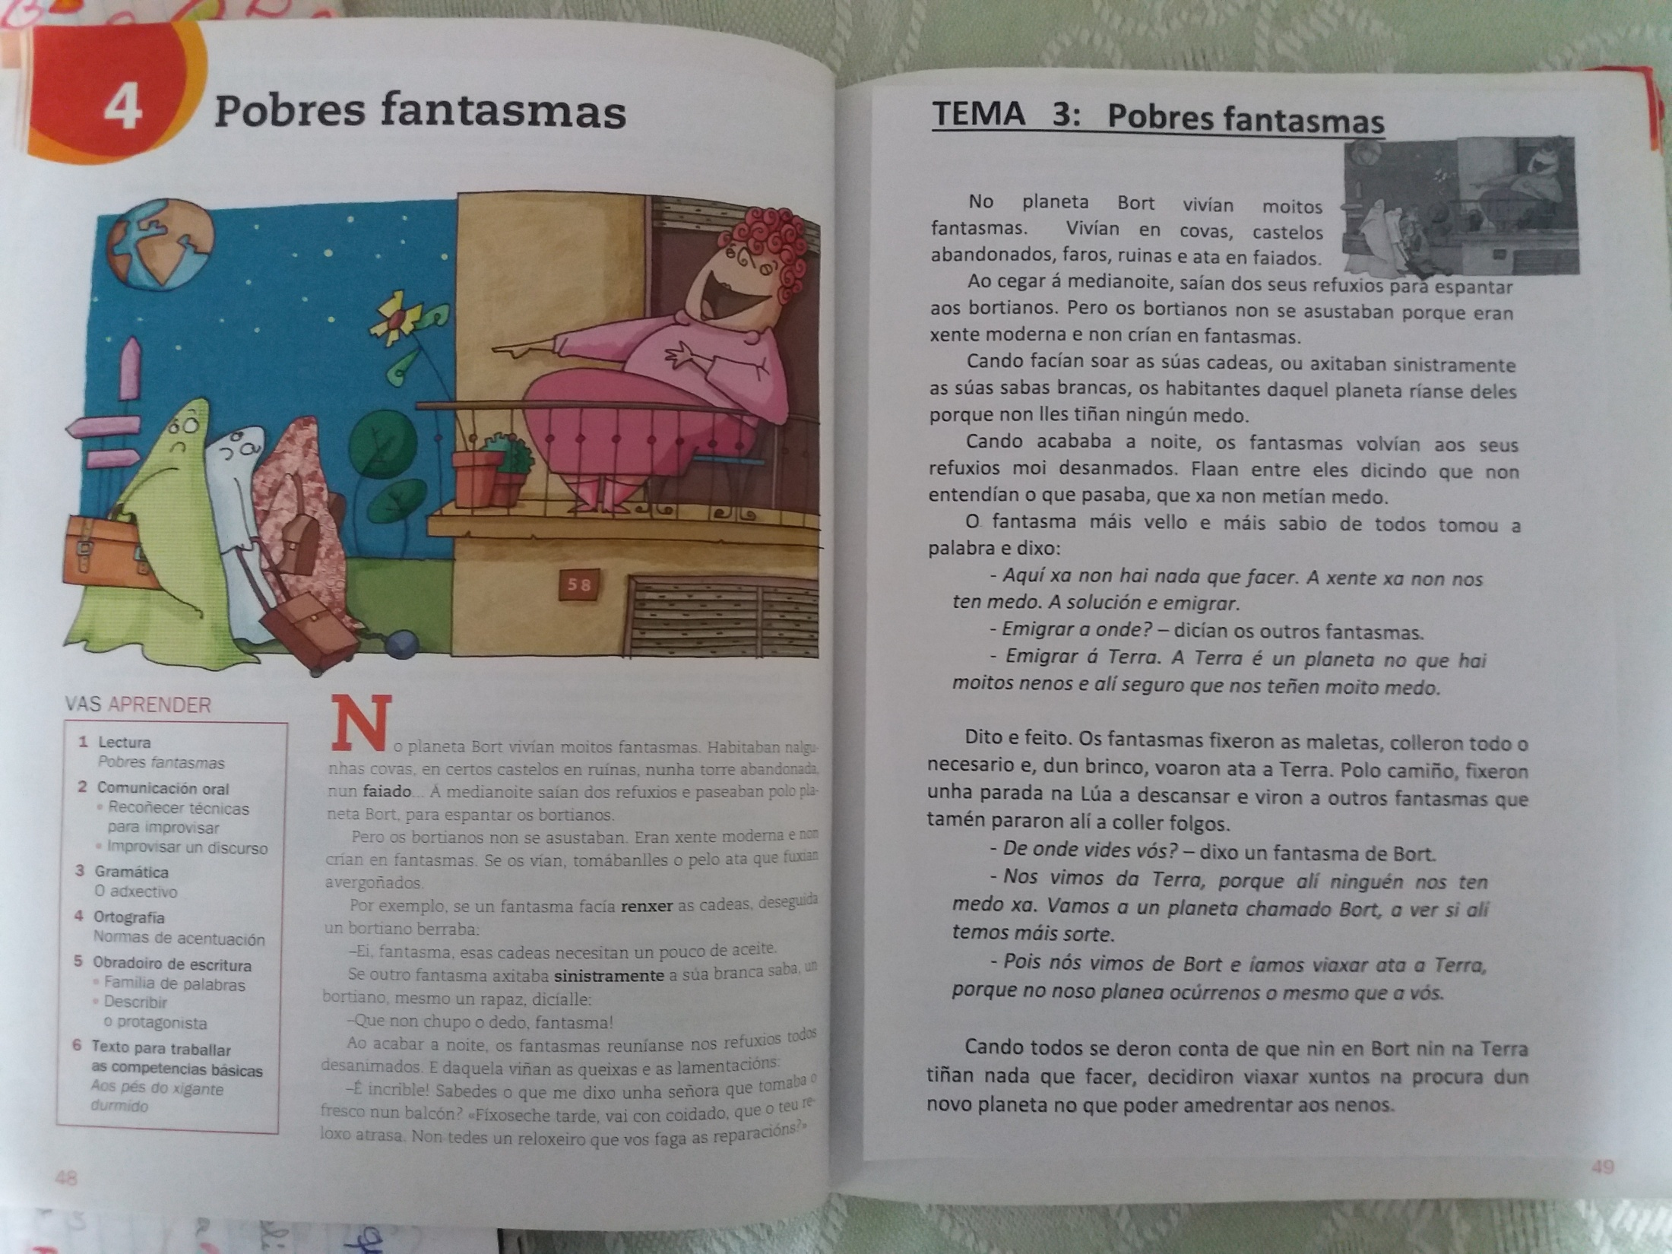

Slide 18
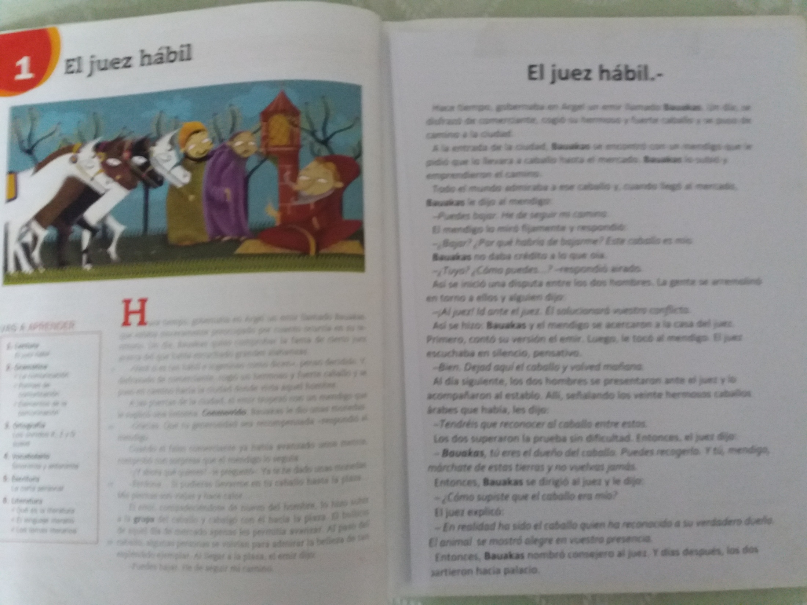

Slide 19
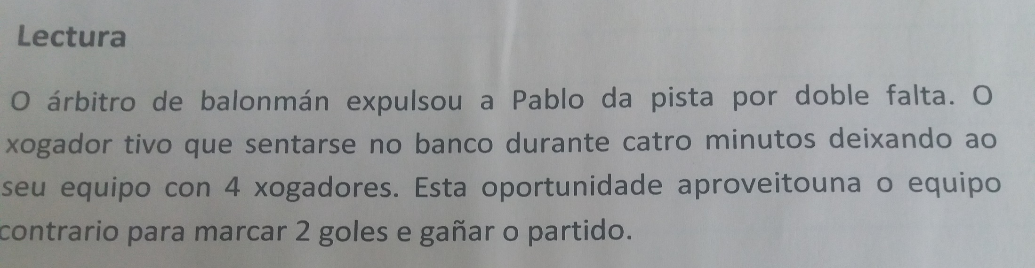

Slide 20
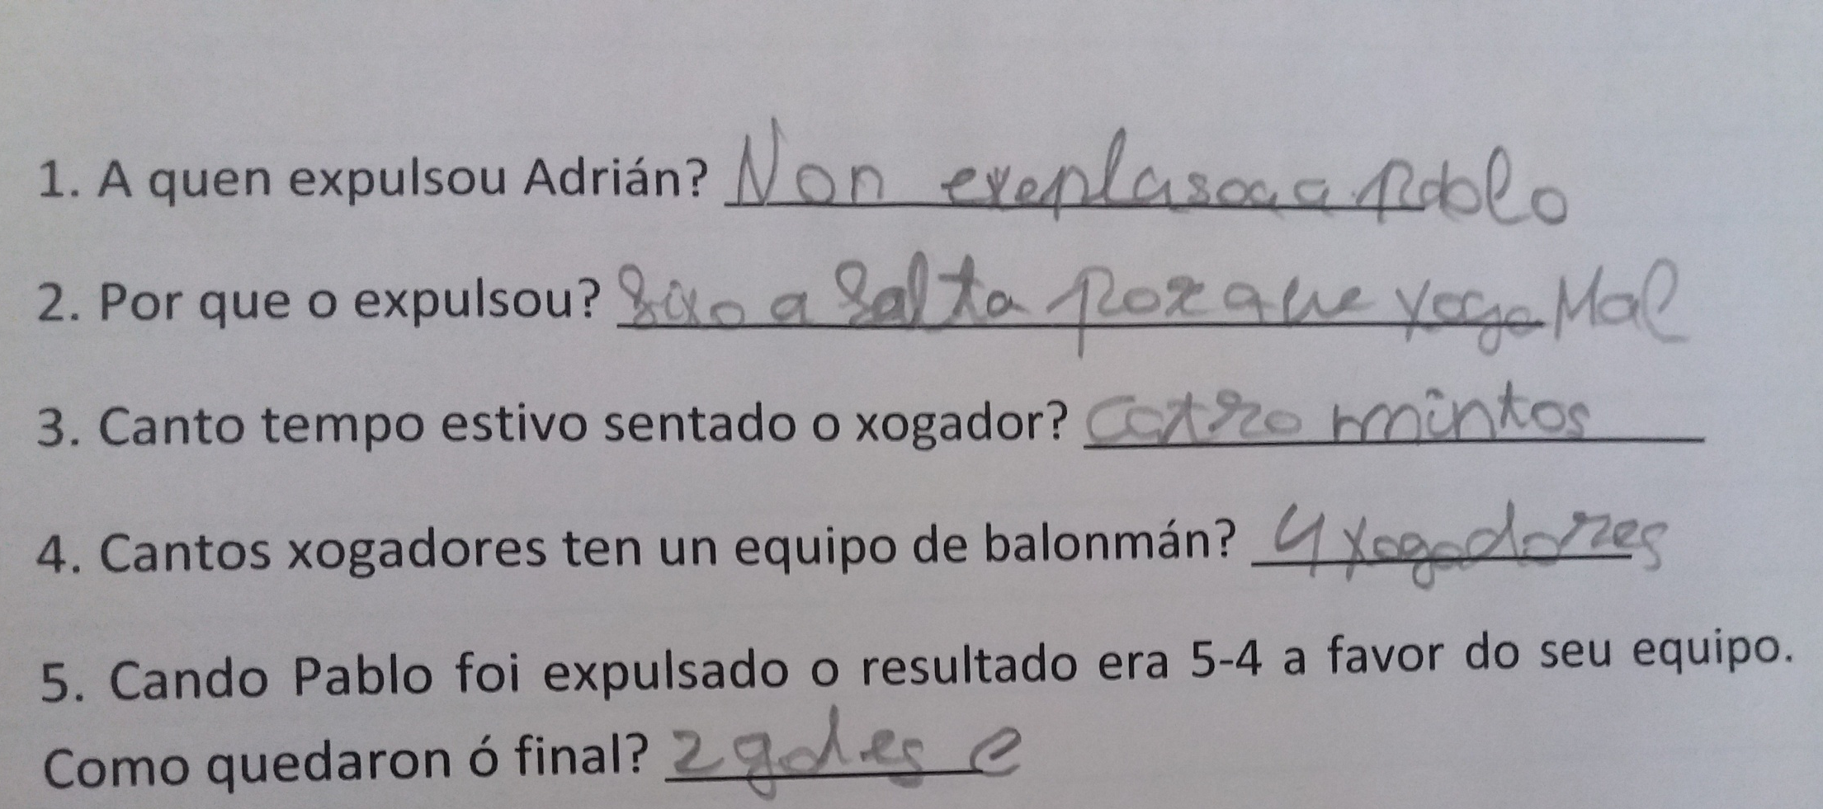

Slide 21
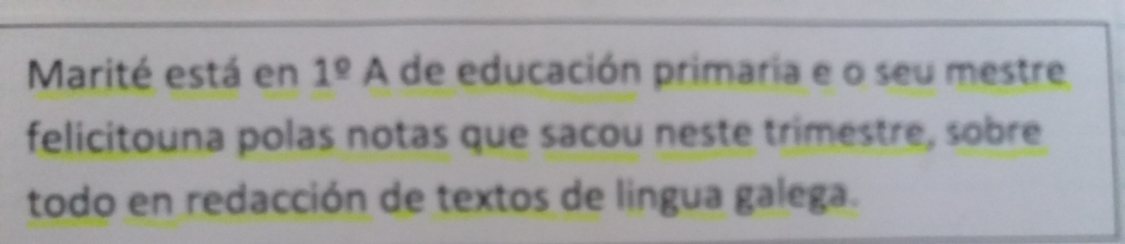

Slide 22
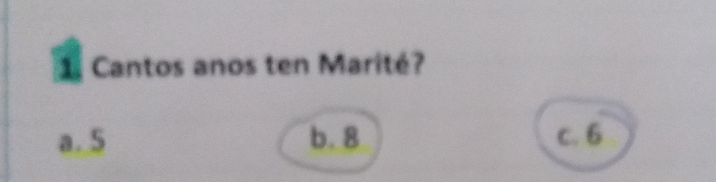

Slide 23
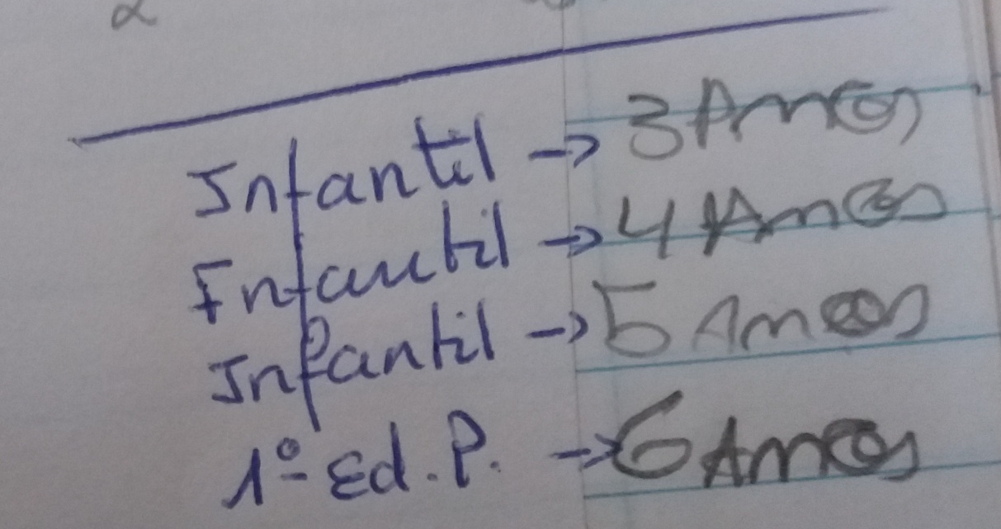

Slide 24


Slide 25
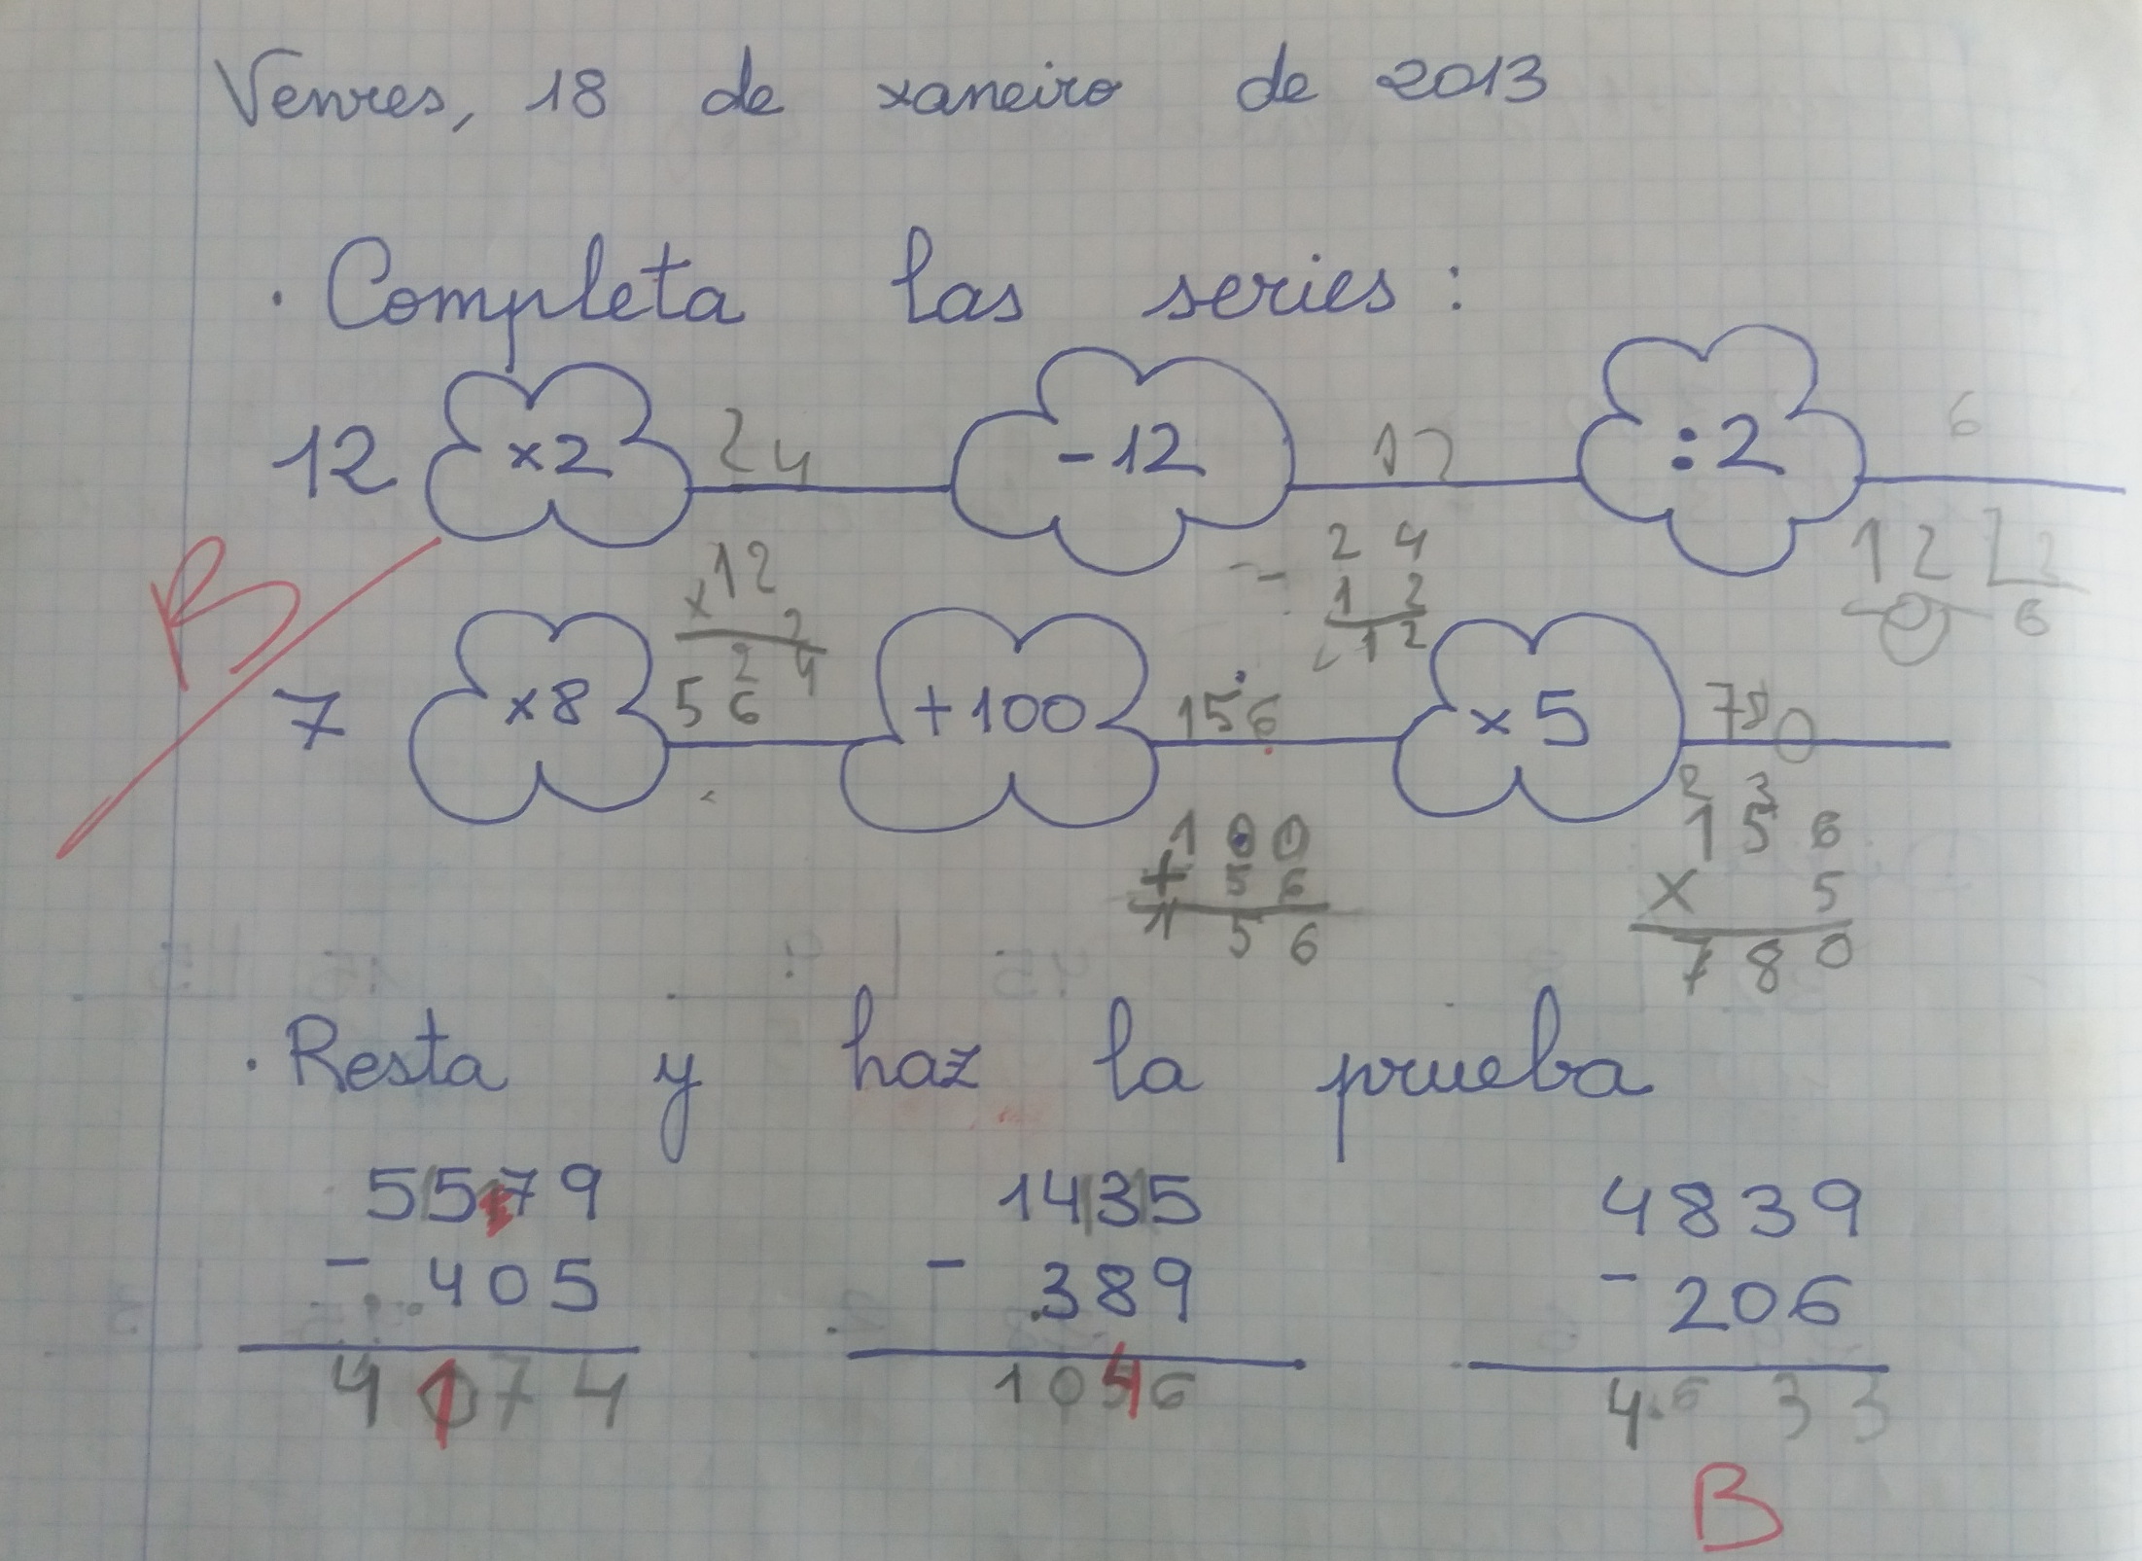

4º

Slide 26
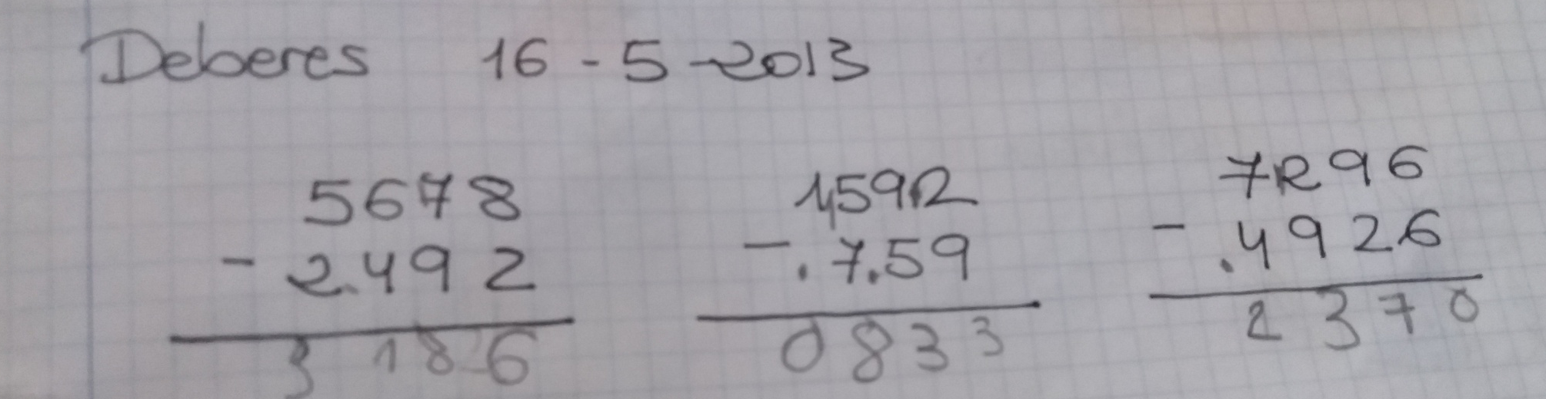
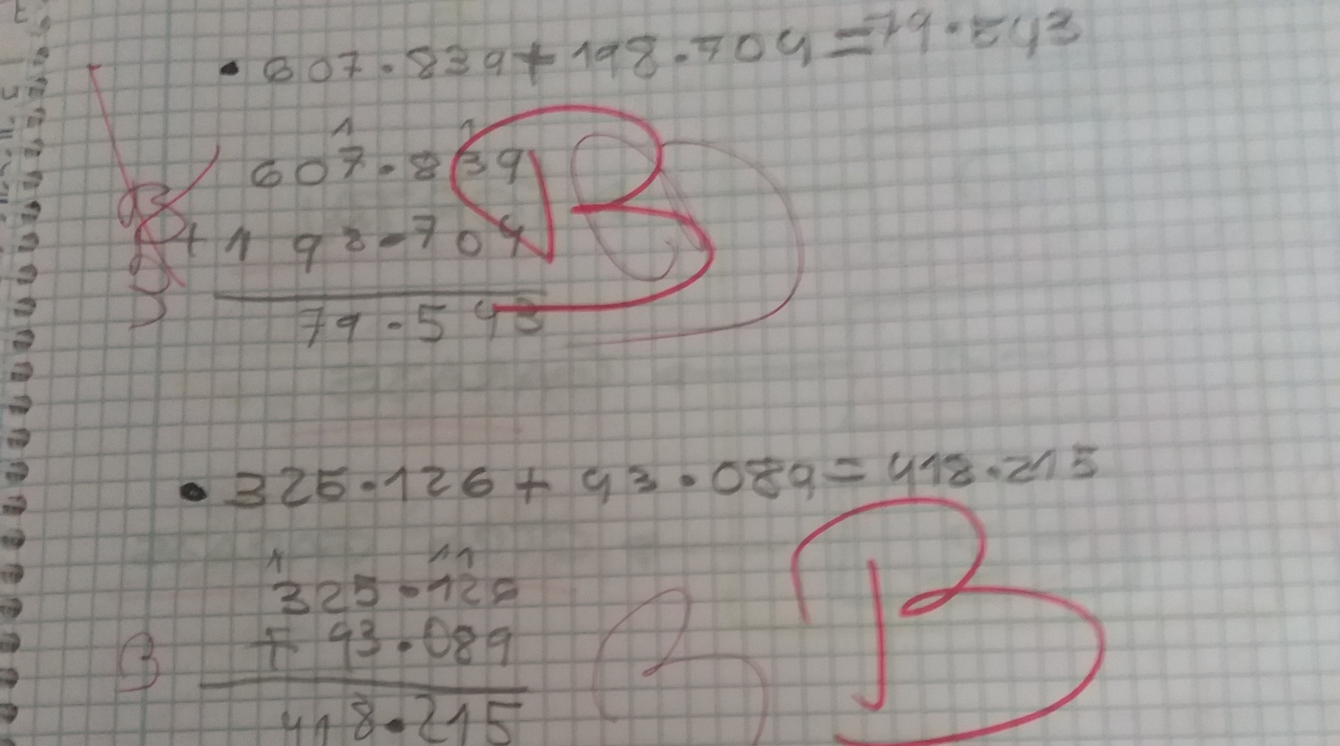
4º

Slide 27
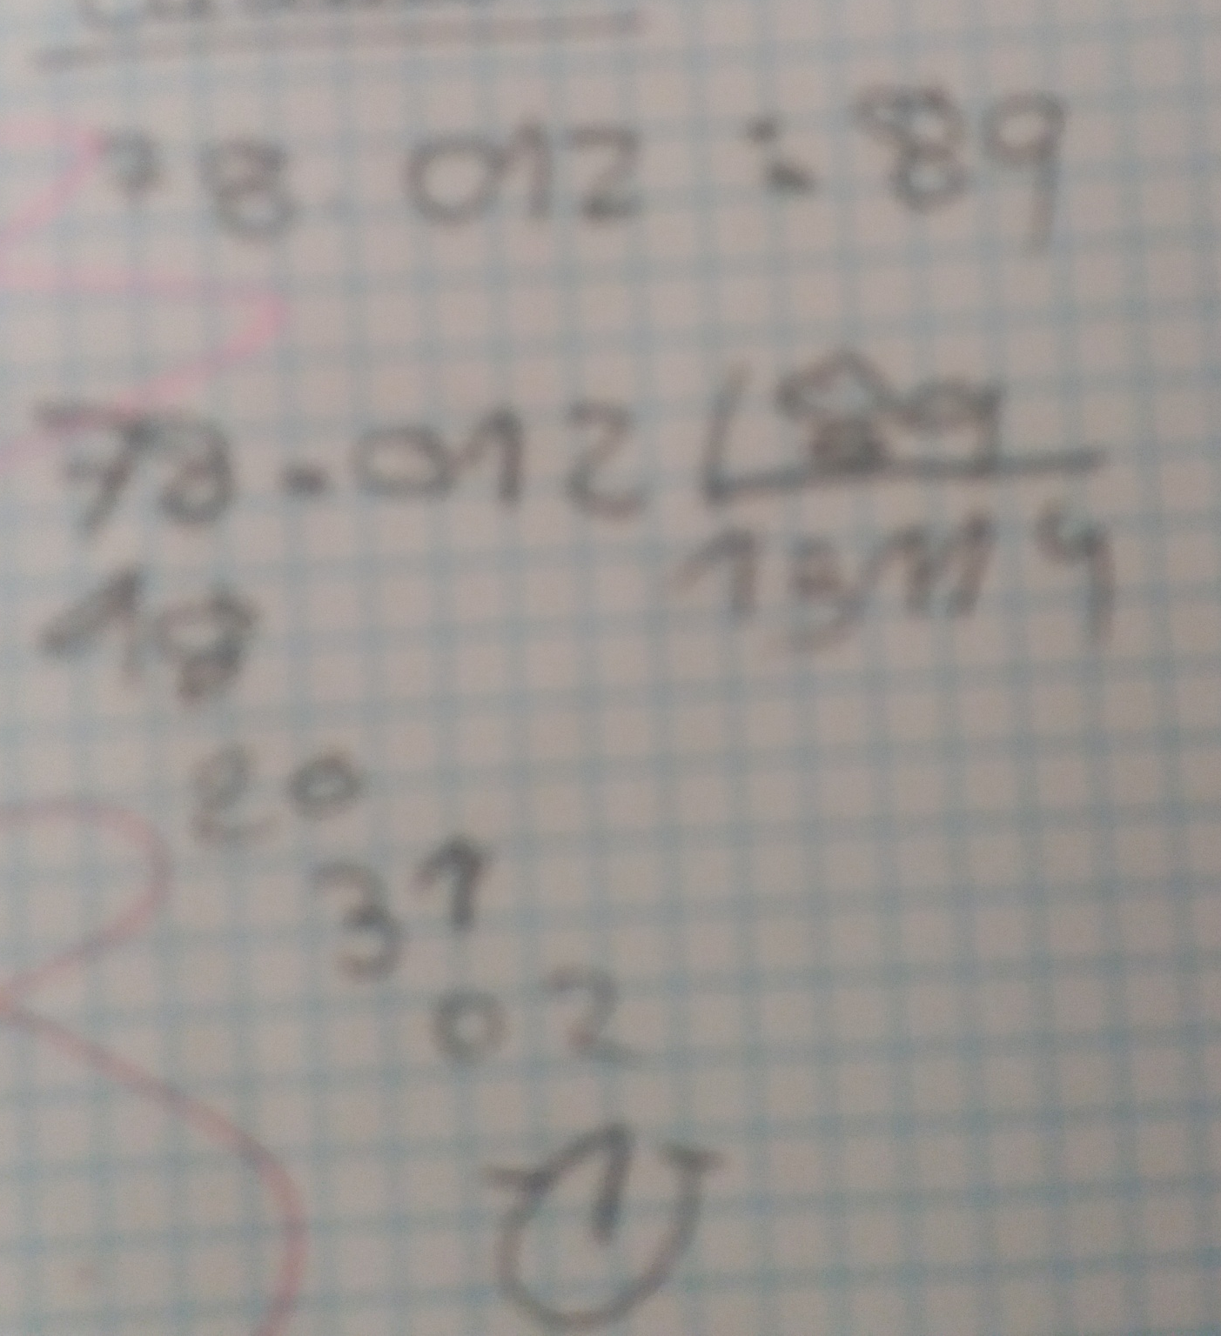
4º

Slide 28
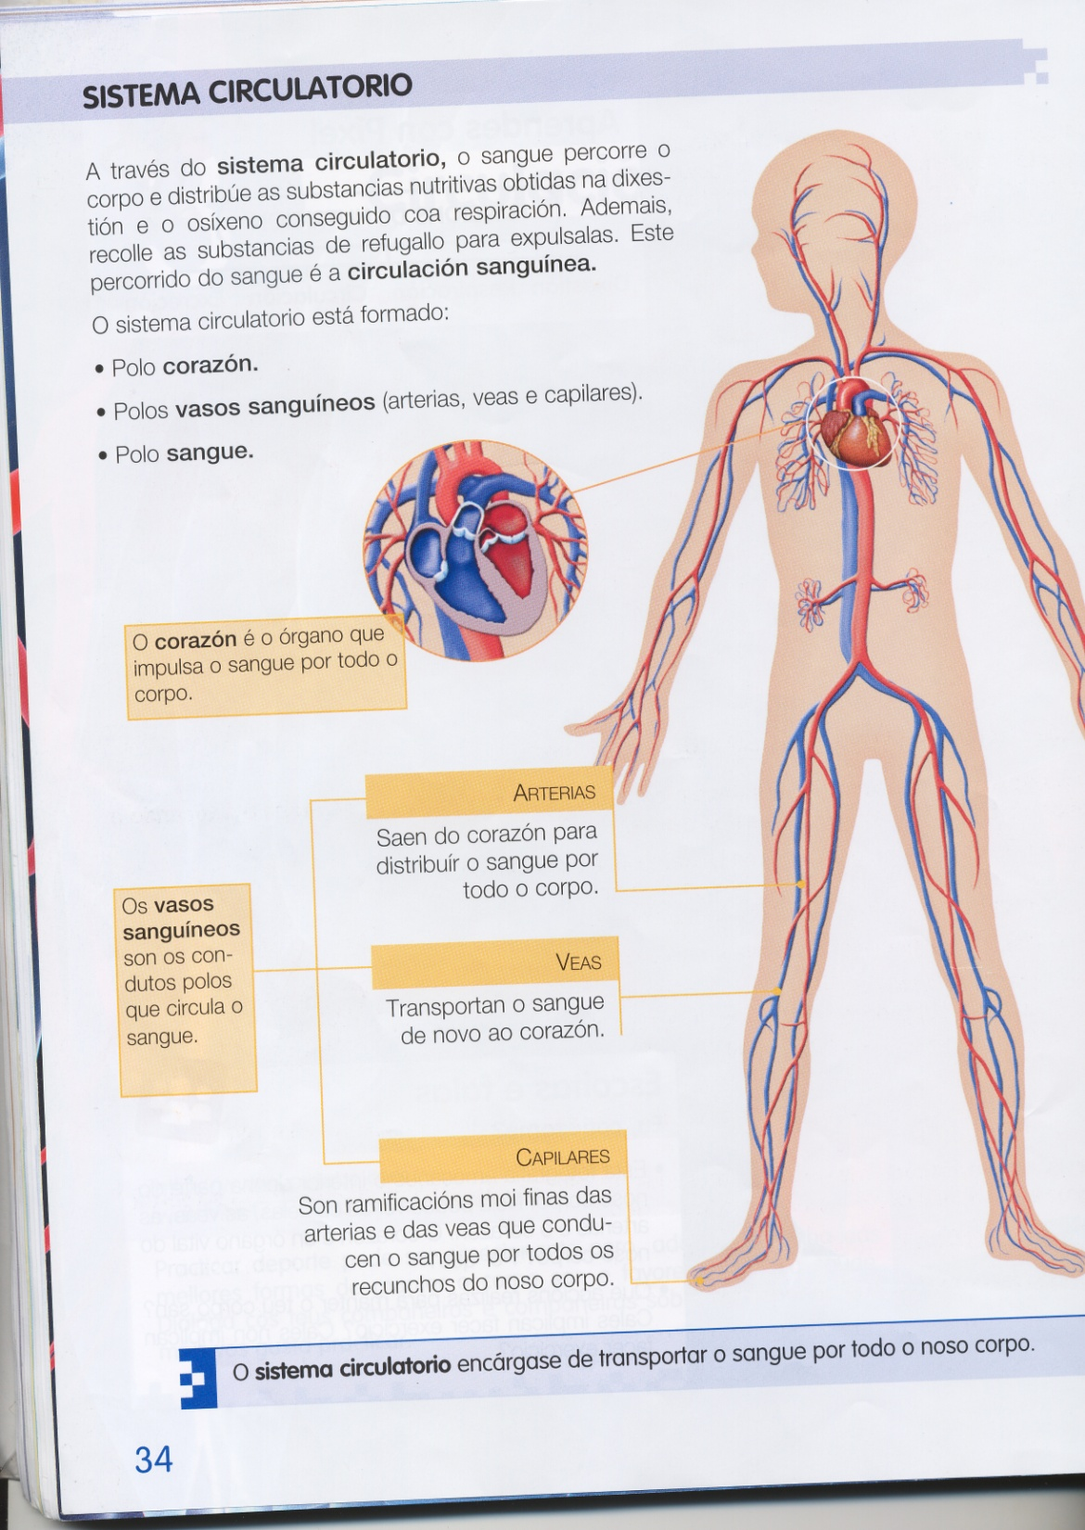

Que é o sangue?
É un líquido de cor vermello que recorre todo o corpo para que poida funcionar.

Slide 29
Que fai o sistema circulatorio ?
Leva o osixeno e alimentos no sangue.
Trae de volta substancias que hai que eliminar (porquerías)

Slide 30
Quén reparte o sangue?
O corazón fai que se mova o sangue (Bombea).

Slide 31
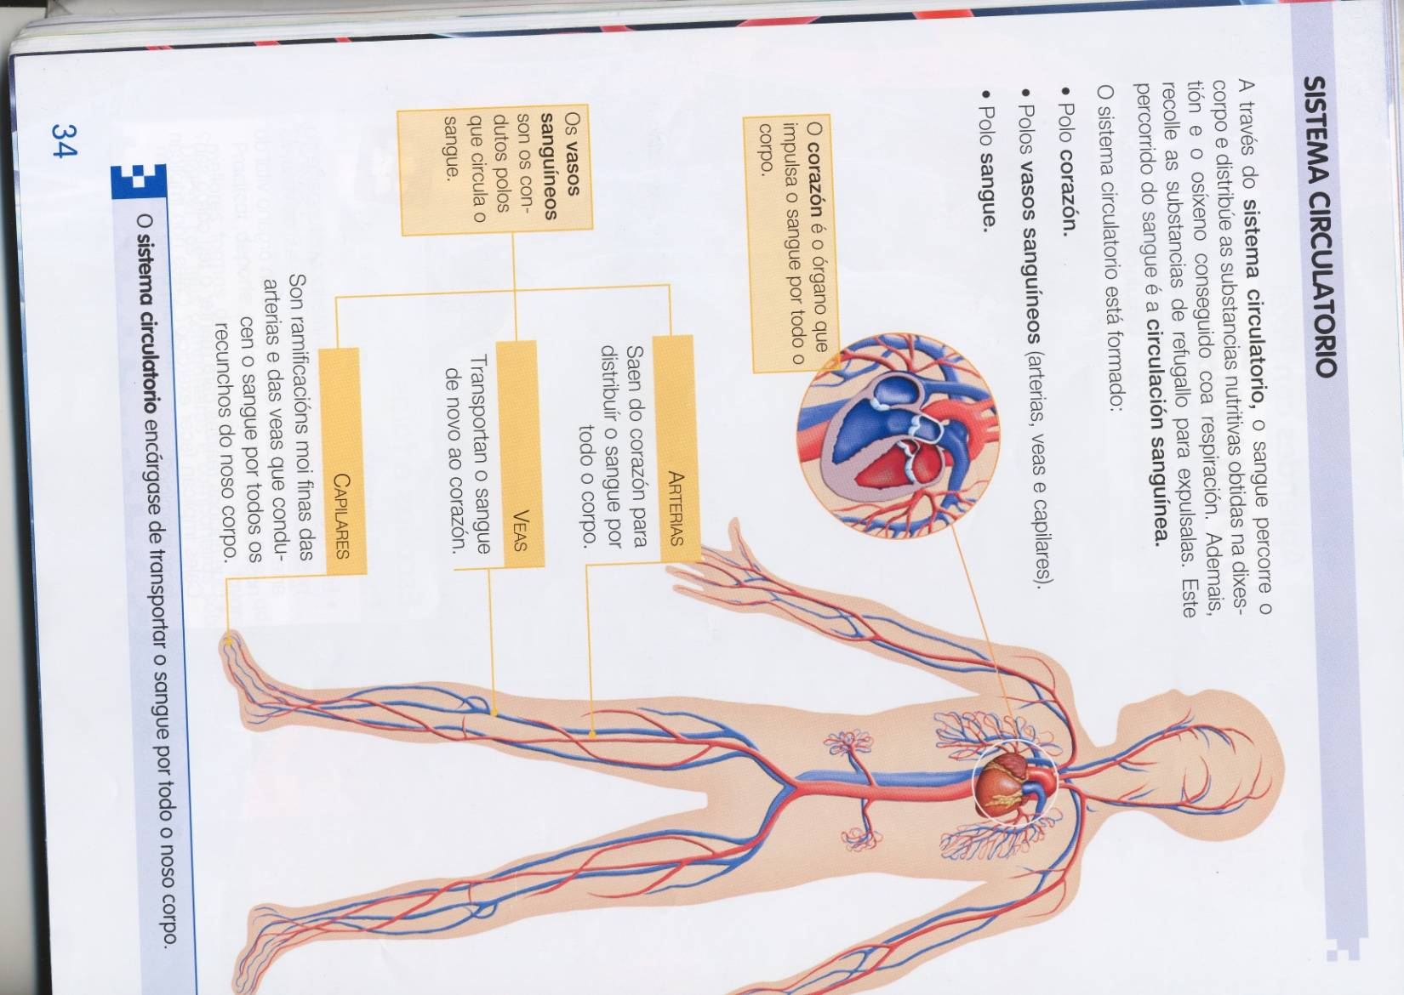
Por onde se move o sangue?
Polas arterias
  O sangue vai dende o corazón ó resto do corpo levando osixeno e alimentos
Polas veas
  O sangue vai de volta ó corazón levando dióxido de carbono e desperdicios.
Polos capilares
  Onde se intercambian os elementos que van na sangue,

Slide 32
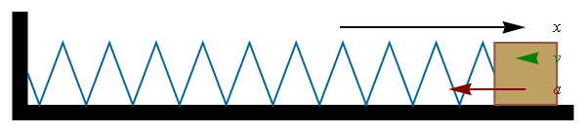
A forza do muelle permite mover a caixa

Slide 33
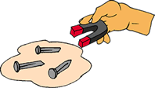
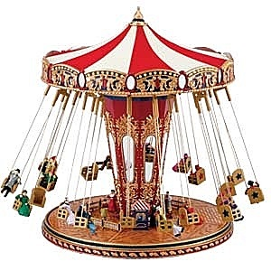

Hai outros tipos de forzas
A forza magnética: Os imáns tiran do ferro
A forza centrífuga: os corpos que xiran saen cara fora

Slide 34
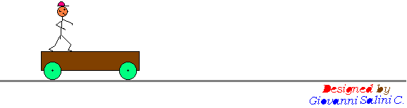
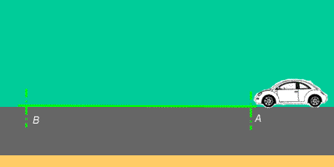
A velocidade
A velocidade é o tempo que se tarda en recorrer unha distancia

Slide 35
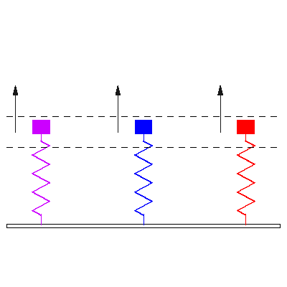
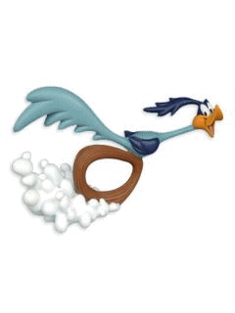
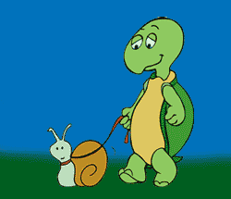
A velocidade varía
Pode ser lenta ….
…. ou rápida.

Slide 36
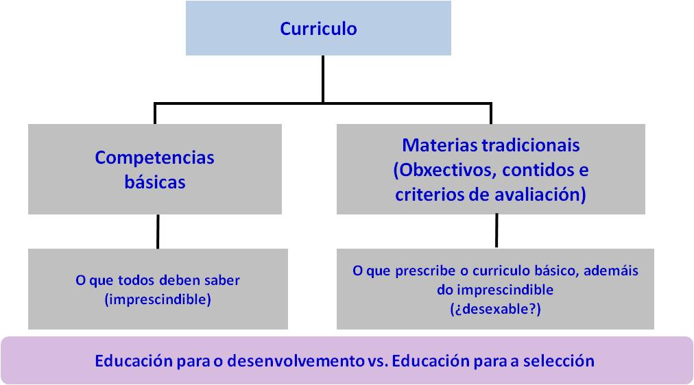

Slide 37
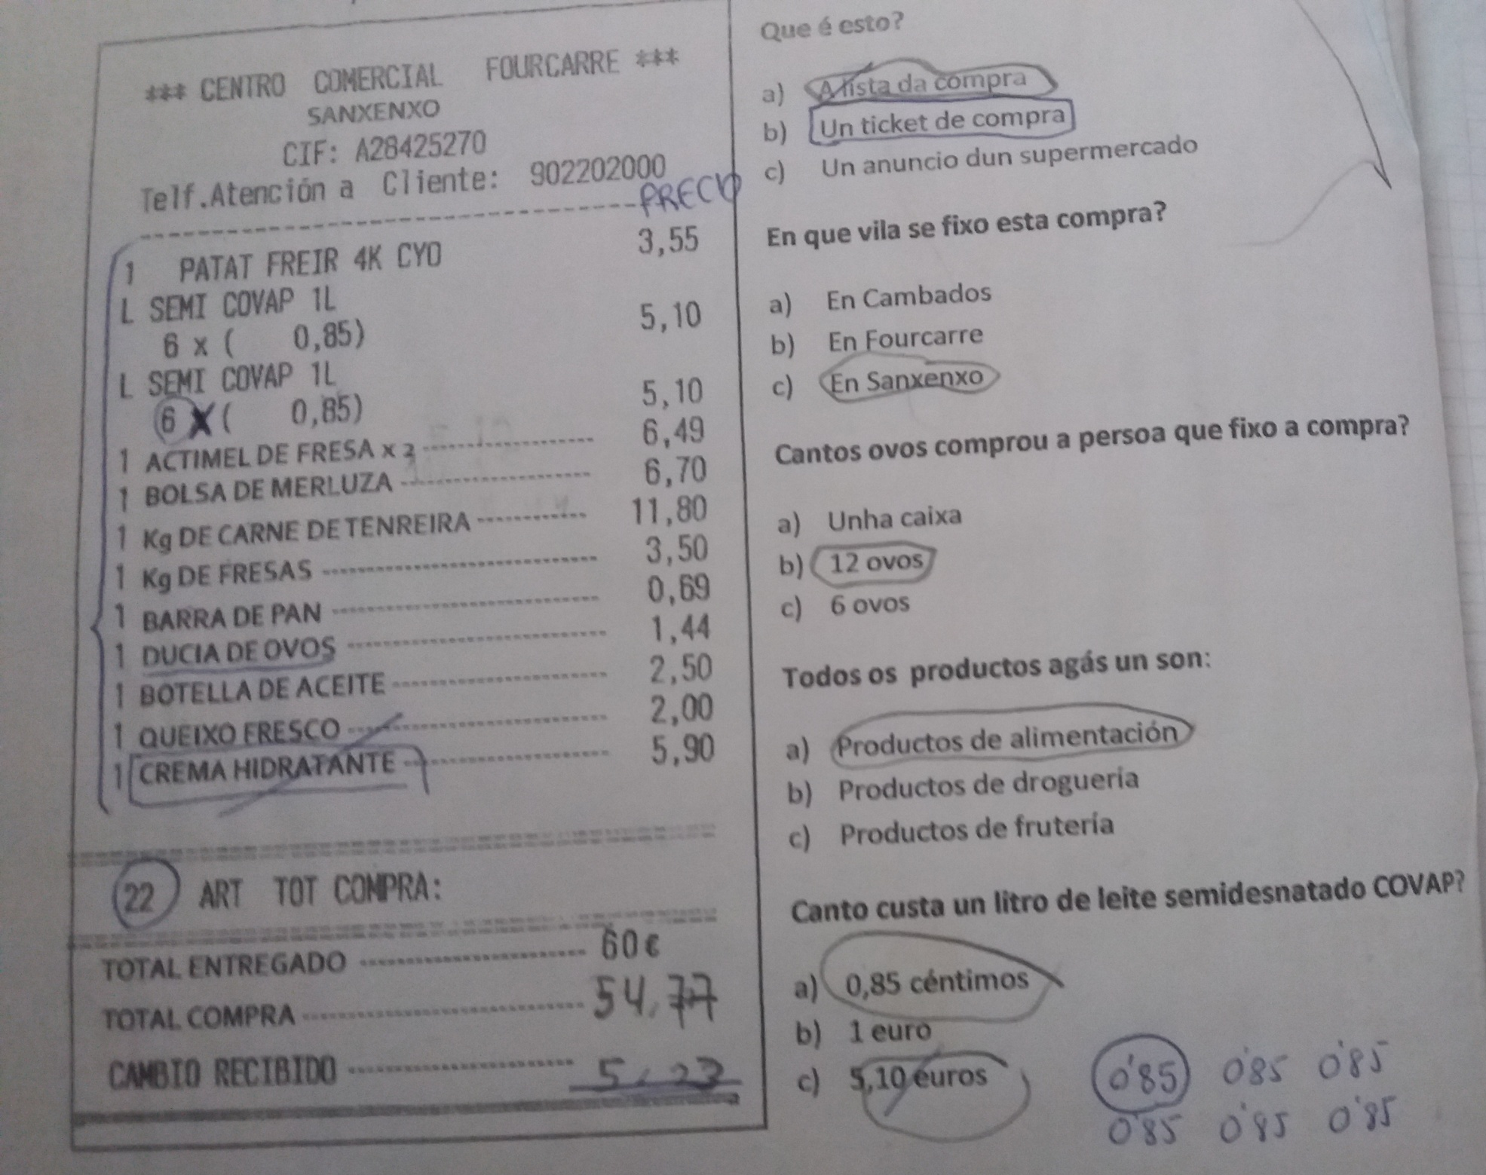
4º

Slide 38
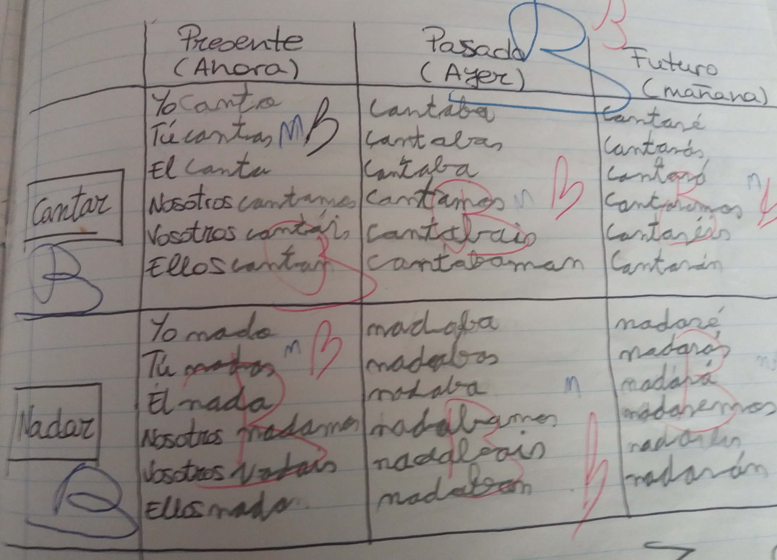

Slide 39
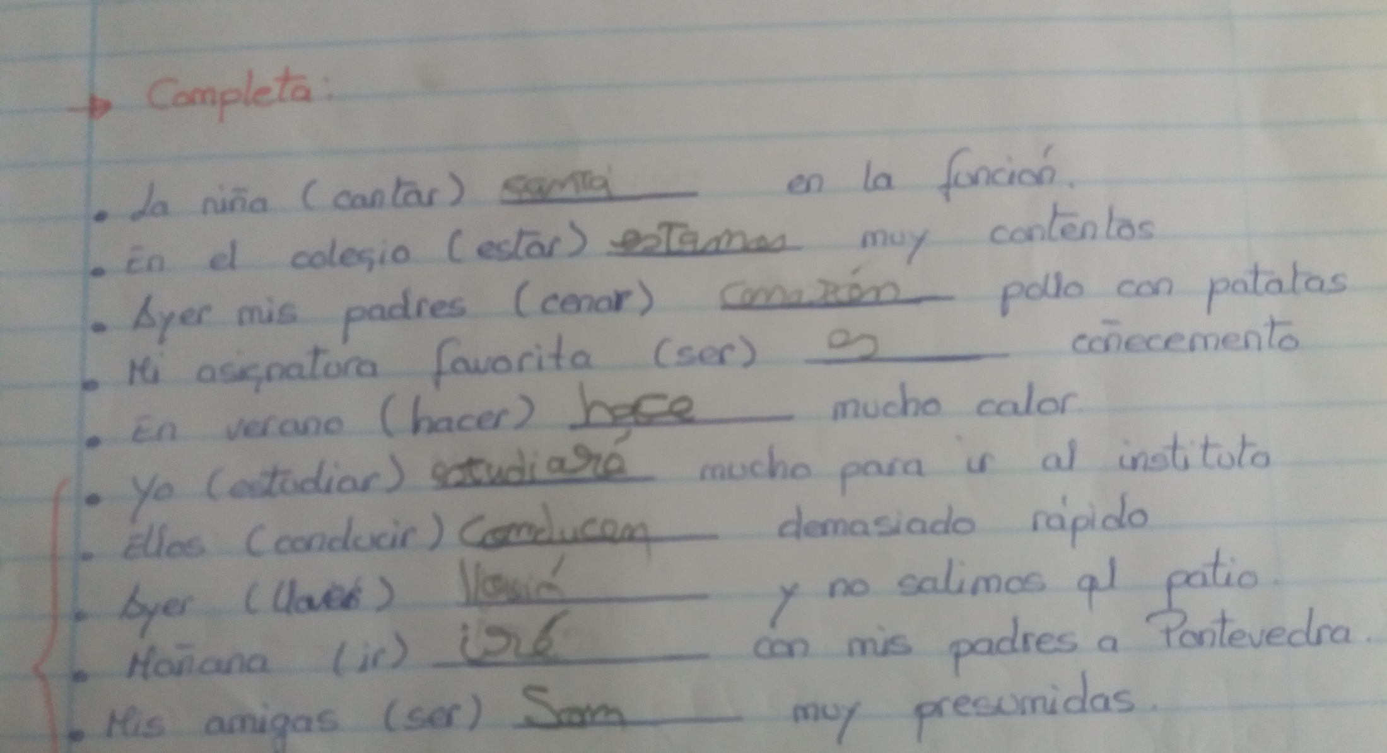

Slide 40

Reforzos?

Slide 41
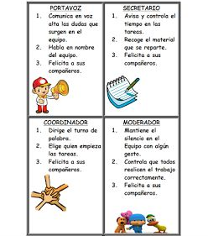
Traballo colaborativo

Slide 42
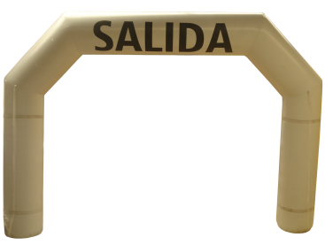
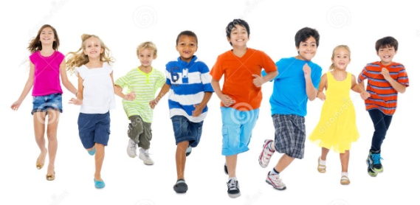
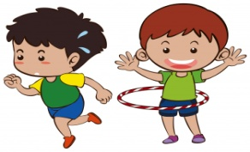


Repetición de curso

Slide 43
Repetición de curso

Slide 44


Que se entende por adaptación curricular?

Slide 45


Slide 46
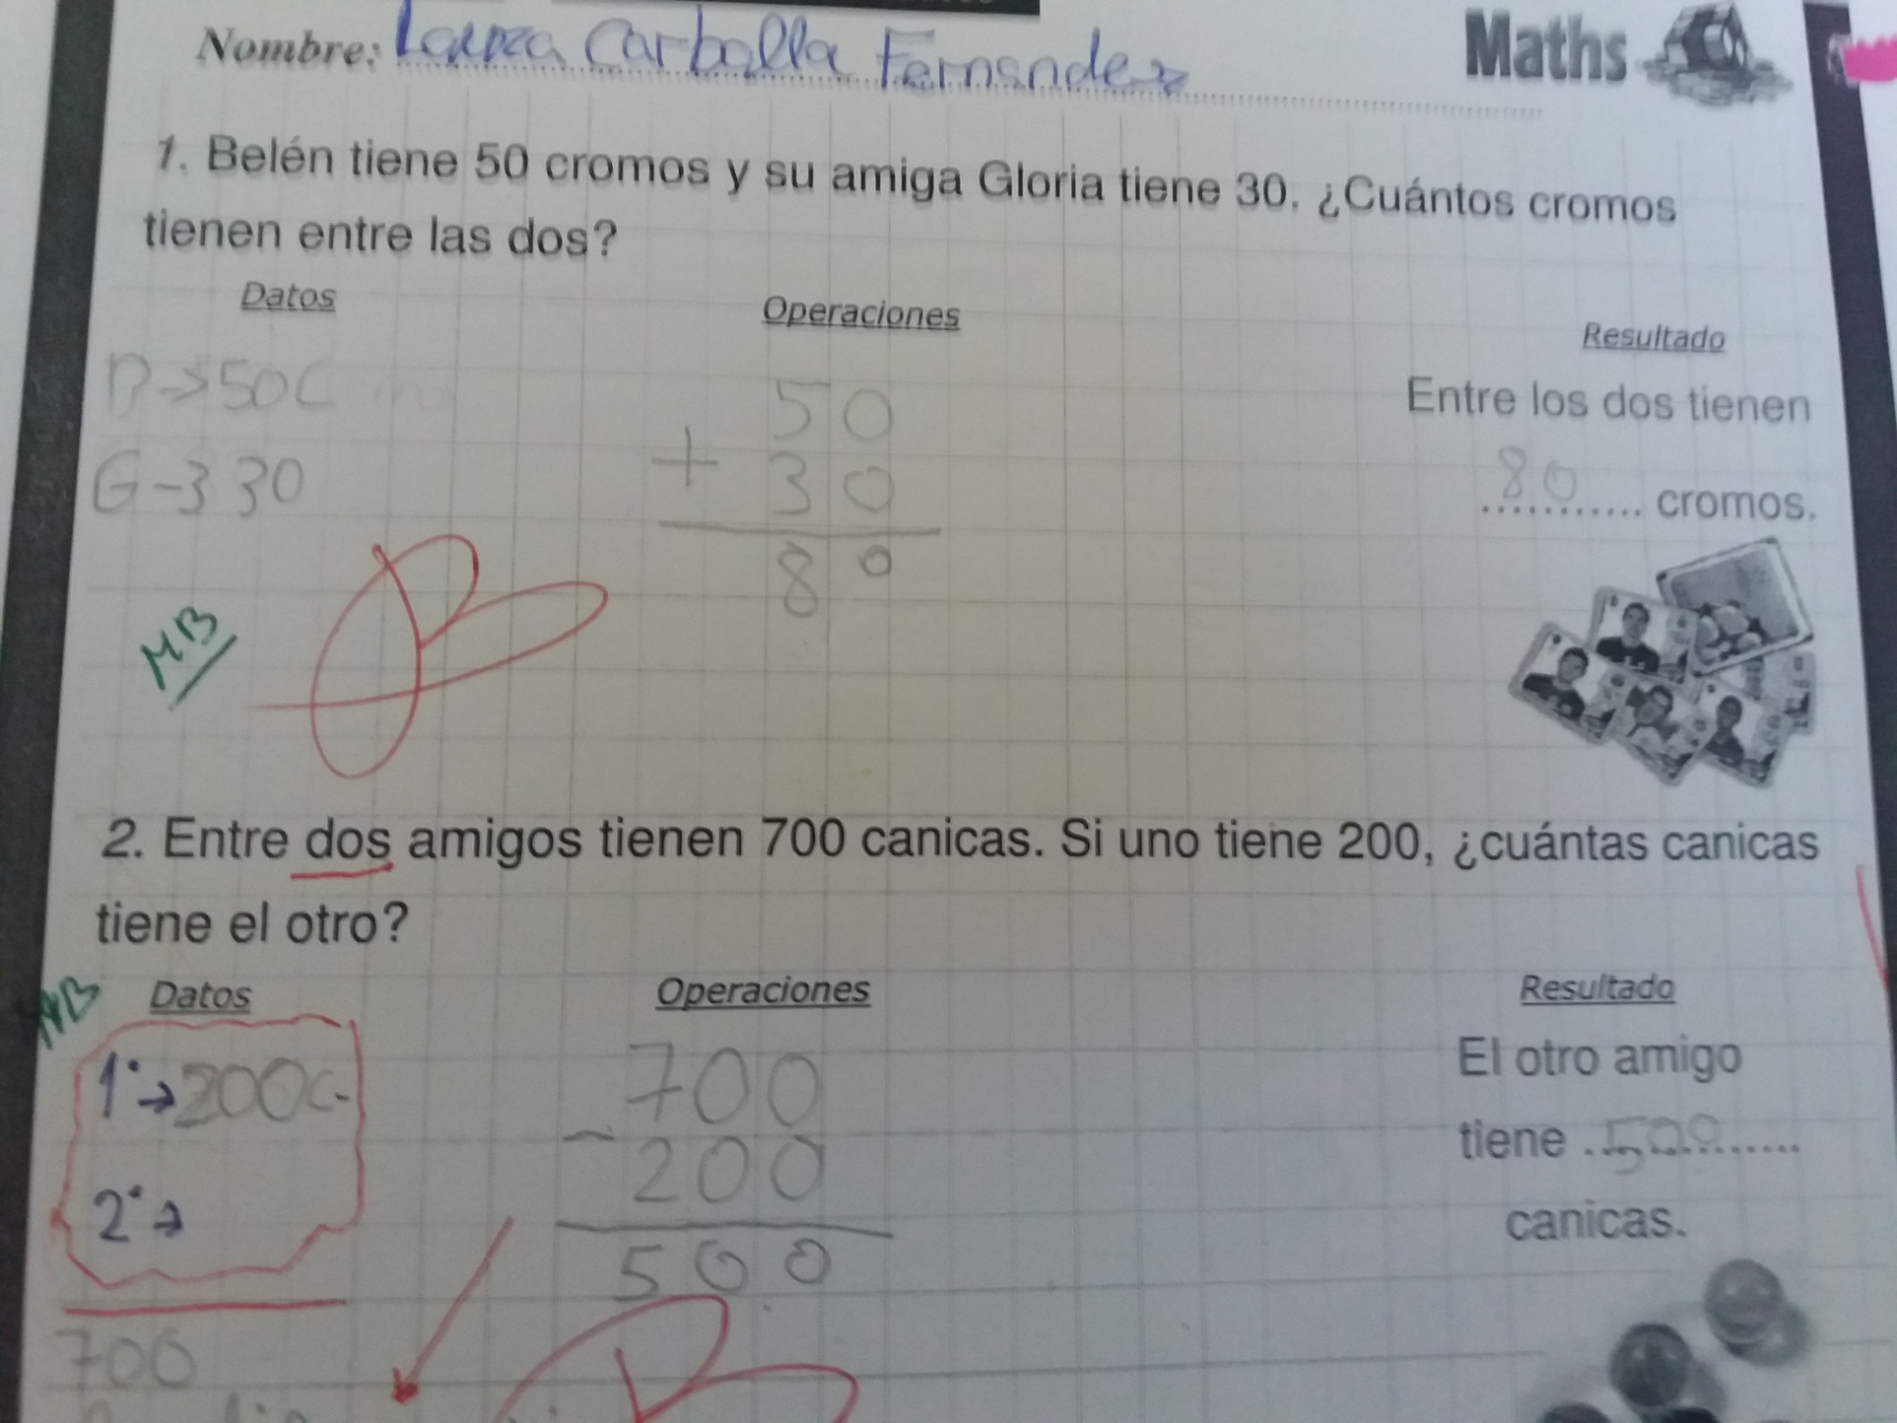
2º ESO

Slide 47
4º

Slide 48
4º

Slide 49
4º

Slide 50
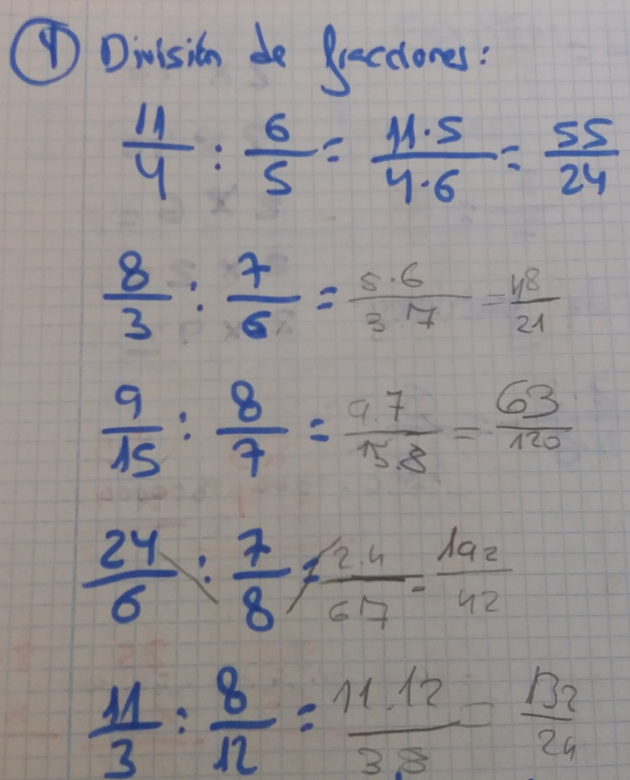
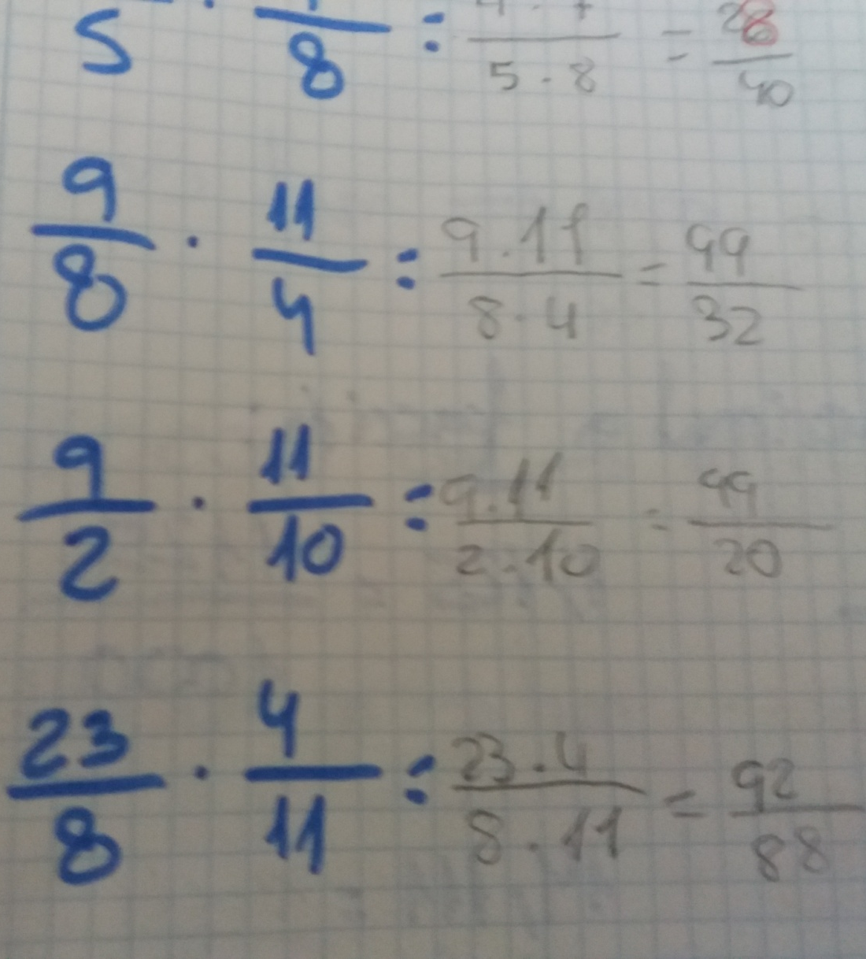
2º ESO CASA

Slide 51
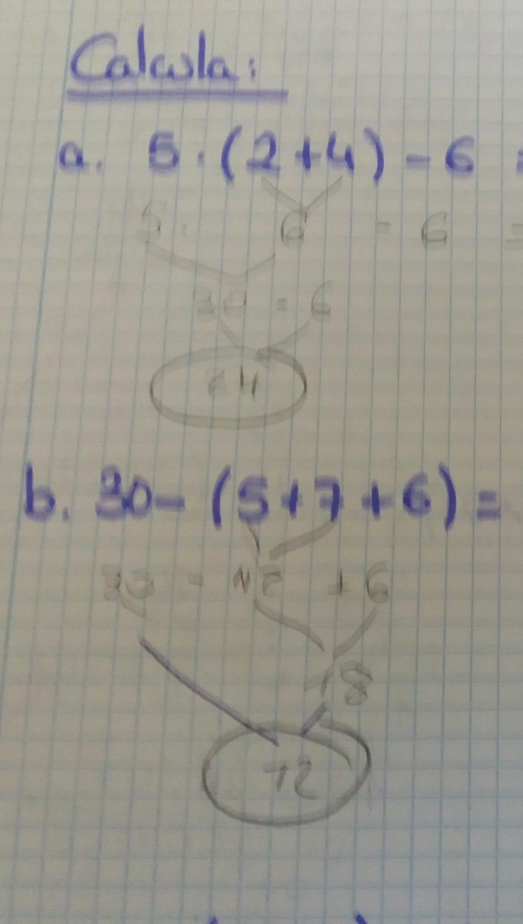
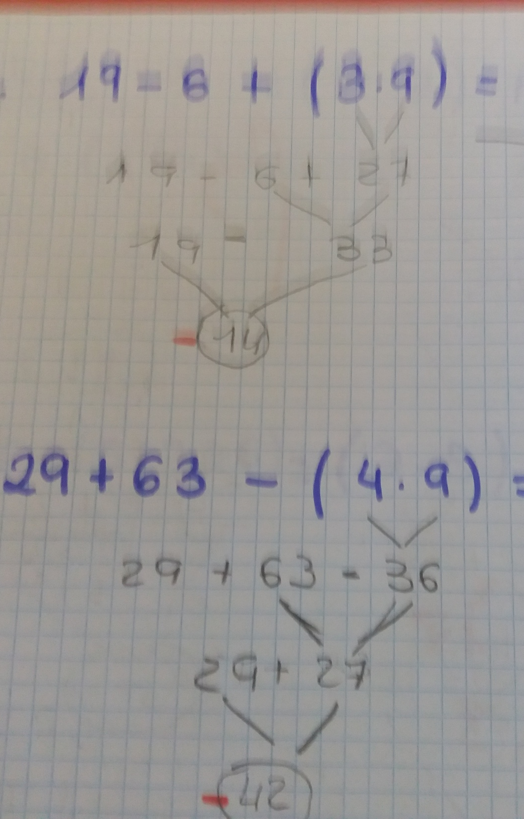
2º ESO CASA

Slide 52

2º ESO CASA

Slide 53


Slide 54


Slide 55


Slide 56


Os recreos: Popularidade solitaria?

Slide 57
Pontevedra, 20 de setembro de 2018

